Slide 1
Digitální portfolia na KISKu
Mgr. Simona Kramosilová
19.2.2024

Slide 2
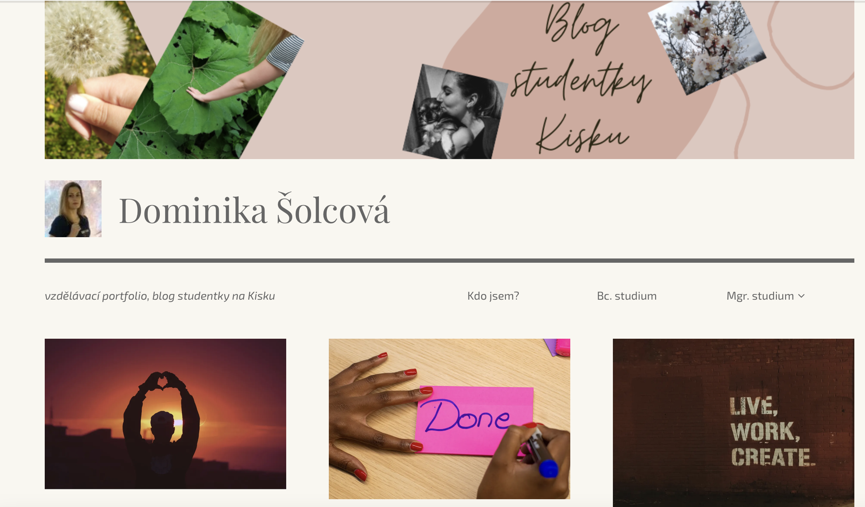
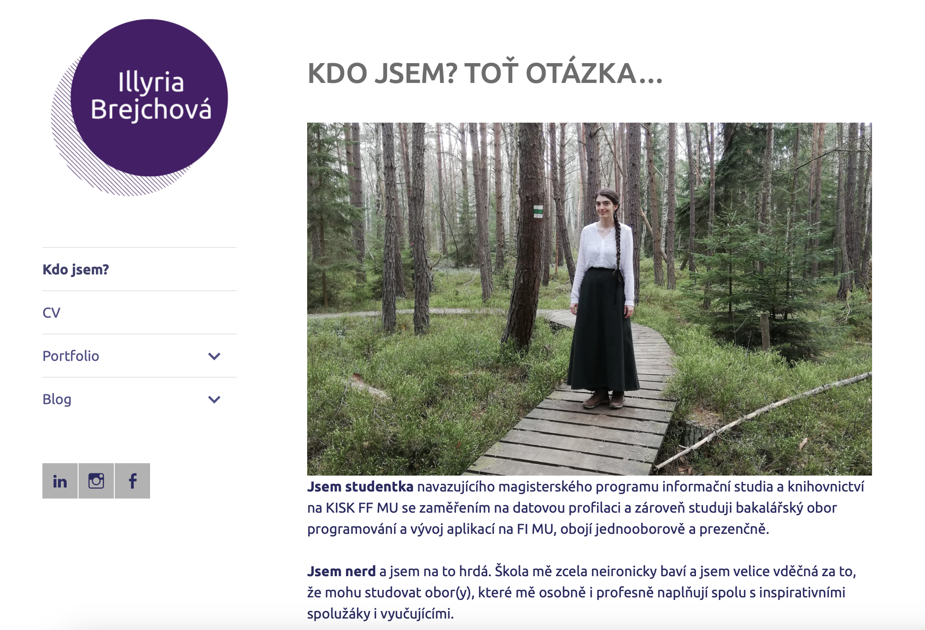

Slide 3
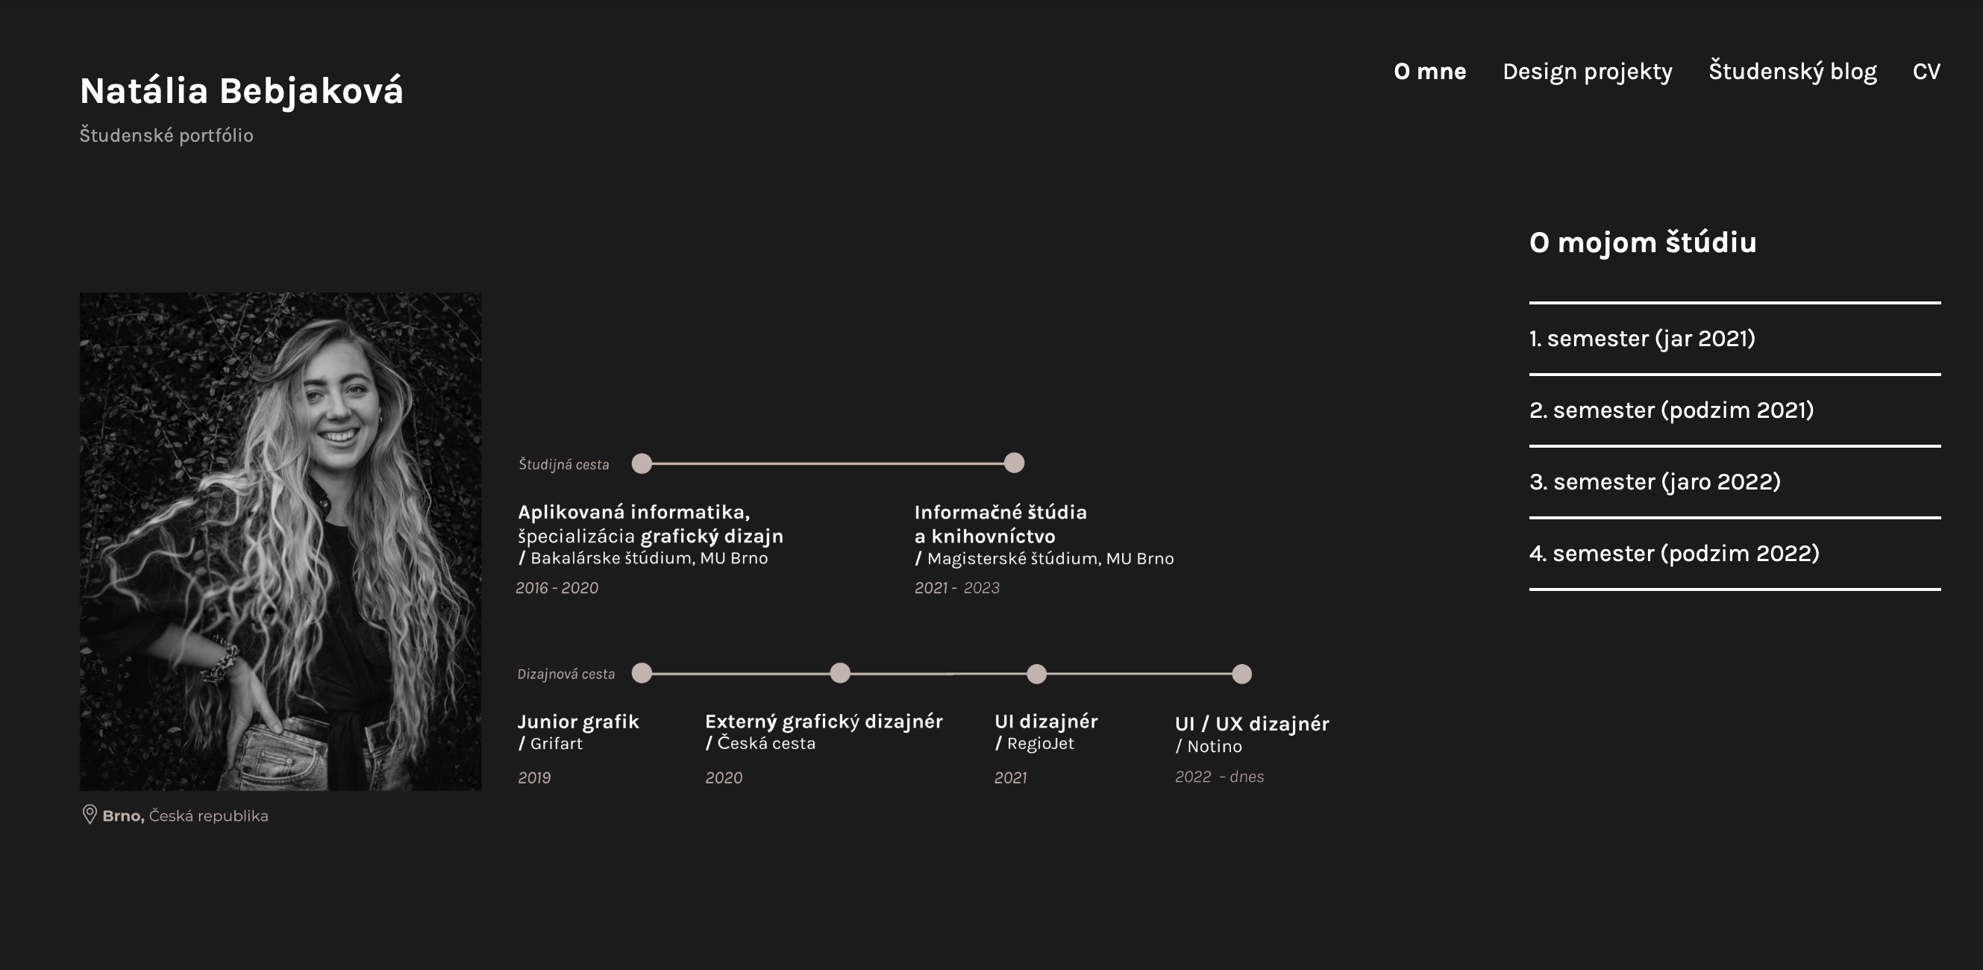
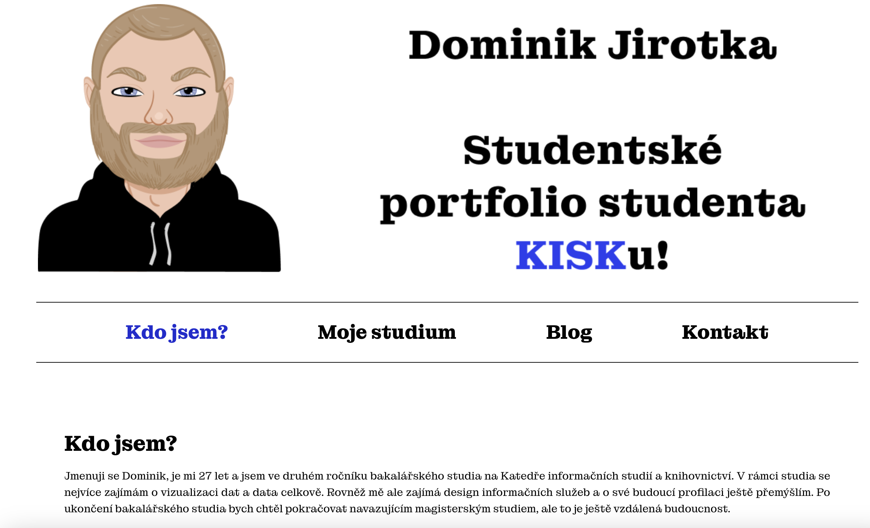

Slide 4
Co je to portfolio/e-portfolio?
soubor pro (sebe)prezentaci
soubor, který vypovídá o tom KDO jsme a CO děláme
  Osobnostní
  Studijní
  Pracovní,…
    = (sebe)prezentační

Slide 5
Portfolia aktuálních studentů
Sabína Hoosová
Tereza Tvrdíková
Ota Škvor
Lea Balejová
Michaela Klempayová
Zdeněk Bláha
Markéta Beštová
Všechna viditelná studentská portfolia: https://scrapbook.kisk.cz

Slide 6
Digitální portfolio
Reflexe, sebeutváření, cesta studiem
  Co si z předmětů/studia odnáším?
  Jak se profiluji? Co pro to dělám?
Státnice jinak
  Opora; sdílení cesty, ne pouze výseče
Komunitní rozměr
  https://scrapbook.kisk.cz/students
Profesní přesah
  Doporučení/kontakty, inspirace v projektech, (sebe)prezentace

Slide 7
Deadliny a termíny jaro 2024
30. dubna 2024 tvorba portfolia a sdílení URL
  1. vytvořit si portfolio
  2. napsat informace o vás
  3. sdílení portfolia přes formulář
  Informace k náležitostem: https://kisk.phil.muni.cz/studenti/digitalni-portfolio/jaro-2024
  Doplňující informace: https://kisk.phil.muni.cz/studenti/digitalni-portfolio
16. červen 2024 splněné reflexe všech A předmětů a 2/3 B předmětů
  Prerekvizita pro zápočet z předmětu Diplomový seminář I.

Slide 8
Jaké využít platformy?
Wordpress.com
Wix
Notion
Vlastní web atd.
Pozor, platforma musí být dostupná a viditelná!

Slide 9
Máte otázky?
Zpráva na MS Teams
kramosilova@phil.muni.cz

